Slide 1
PENGANTAR TELEKOMUNIKASI
Hello!
Analisis kualitas jaringan seluler berdasarkan jarak user dengan Base Transceiver Station ( BTS )
Hi!

Slide 2


KELOMPOK 1
Dosen Pengampu : Adi Hermansyah, S.Kom., M.T.
Muhammad Arya Danuarta ( 09011282025035 )
Londa Arrahmando R . ( 09011282025071 )
Siti Aisya ( 09011182025001 )
Ciyin Asti Safitri ( 09011182025017 )
Anisa Wulandari ( 09011282025051 )
PROGRAM STUDI SISTEM KOMPUTER
FAKULTAS ILMU KOMPUTER
UNIVERSITAS SRIWIJAYA

Slide 3
Table of Contents
Pendahuluan
Materi & Percobaan
Hasil Analisa
Kesimpulan

Slide 4
Pendahuluan

Slide 5
Pendahuluan
Dalam dunia modern dimana komunikasi tidak bisa dipisahkan lagi dari kehidupan manusia, banyak factor yang mendukung didalamnya. Seperti jaringan seluler yang dipakai di genggaman setiap orang sekarang. Pada kesempatan kali ini kami akan menganalisa kualitas dari 2 provider seluler yaitu XL dan 3 menggunakan aplikasi Ookla Speedtest, Network Cell Info Lite dilokasi Sukabangun II Palembang.

Slide 6
Materi & Percobaan

Slide 7
Penentuan dan Pengujian Kualitas Sinyal Provider Seluler
Pada kali ini kami akan membandingkan RSRP, RSRQ, RSSNR, Download Speed, Upload Speed masing-masing provider untuk penentuan provider yang memberikan kualitas terbaik dan dalam kondisi apa untuk mendapatkan pengalaman terbaik dari penggunaan provider seluler tersebut.

Slide 8

RSRP (Reference Signal Received Power)
RSRP (Received Signal Reference Power) merupakan parameter yang menyatakan tingkat kekuatan sinyal yang diterima oleh user dalam satuan dBm. Nilainya bergantung jarak user dengan BTS. Semakin jauh maka semakin lemah, begitu juga dengan sebaliknya. Sehingga user yang berada diluar jangkauan BTS maka tidak akan mendapat sinyal seluler. Semakin kecil nilai RSRP yang didapat maka semakin bagus( less are better ).

Slide 9
Tabel Standar Nilai Signal Strength RSRP
Kategori | Rangre Nilai RSRP
Sangat Bagus | ≤-80
Bagus | ≤ -90, < -80
Normal | ≤ -100, < -90
Buruk | ≤ -120, < -100
Sangat Buruk | < -120

Slide 10
RSRQ (Reference Signal Ricieved Quality)
RSRQ (Reference Signal Receive Quality) adalah rasio/perbandingan antara RSRP dan wideband power. RSRQ merupakan kualitas sinyal yang diterima UE. RSRQ juga dipengaruhi oleh sinyal,dan noise dan juga interference yang diterima EU. Semakin kecil range nilai RSRQ yang dihasilkan maka semakin bagus ( less are better ).

Slide 11
Tabel Standar Nilai Signal Strength RSRQ
Kategori | Rangre Nilai RSRQ
Sangat Bagus | -9
Bagus | -10, ≤ -9
Normal | -15, ≤ -10
Buruk | -19, ≤-15
Sangat Buruk | < -20

Slide 12

RSSNR ( Reference Signal Signal to Noise Ratio )
Reference Signal Signal to Noise Ratio atau biasanya disingkat dengan SNR atau S/N Ratio adalah ukuran yang digunakan untuk membandingkan tingkat Sinyal yang diinginkan dengan tingkat Kebisingan atau Noise yang tidak diinginkan yang diambil dari latar belakang. Dengan kata lain, Signal to Noise Ratio ini juga dapat didefinisikan sebagai rasio daya sinyal terhadap daya noise yang dinyatakan dalam satuan decibel (dB) ( more are better ).

Slide 13
Tabel Standar Nilai Signal Strength RSSNR
Kategori | Rangre Nilai RSSNR
Sangat Bagus | 30 – 15
Bagus | 15 – 0
Normal | 0 – (-5)
Buruk | (-5) – (-11)
Sangat Buruk | (-11) – (-20)

Slide 14
Download Speed dan Upload Speed
Download speed sendiri adalah kecepatan suatu internet dalam mengambil/mengunduh data dari internet dalam besaran bisa dari byte, bit, mega, giga dan dalam satuan waktu detik. Dimana semakin besar angka suatu download speed maka semakin bagus jaringan tersebut.
Upload speed sendiri adalah kecepatan dari suatu jaringan seluler untuk mengirim / mengunggah data dari user ke suatu tempat di internet dalam besaran bit, byte, mega dan giga dan dalam satuan waktu detik. Semakin besar angka yang didapat dari upload speed maka semakin bagus.

Slide 15

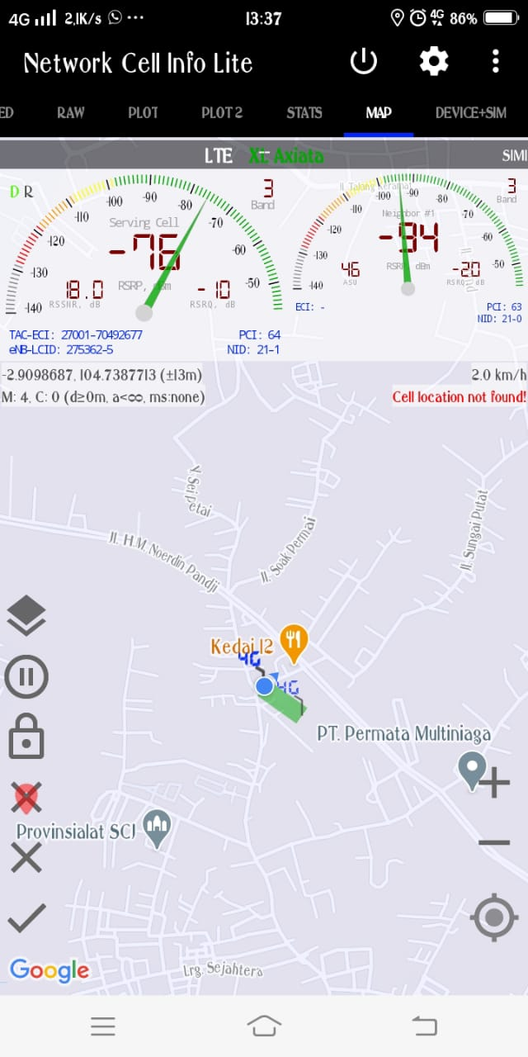
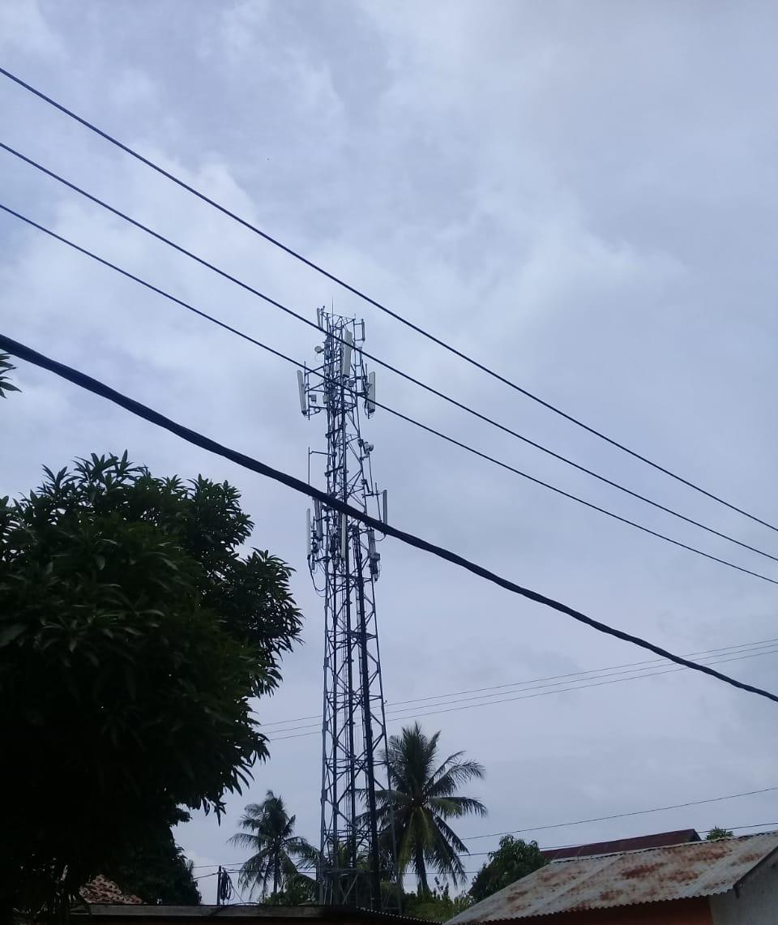
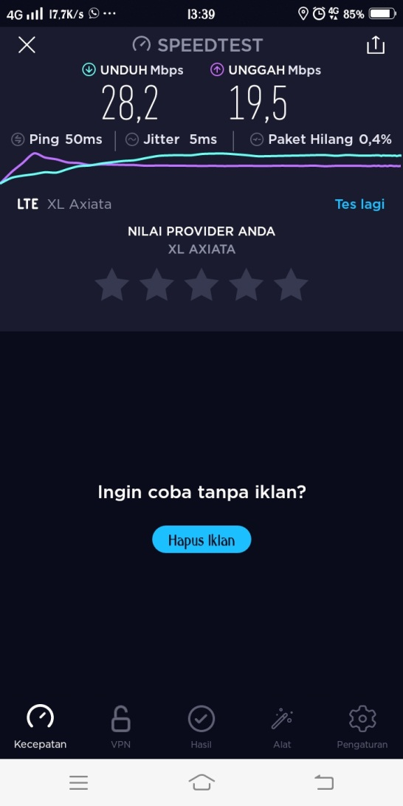
Percobaan 1 XL

Slide 16

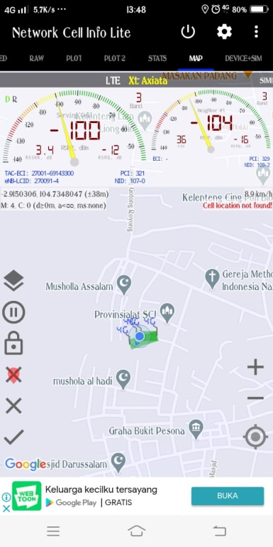
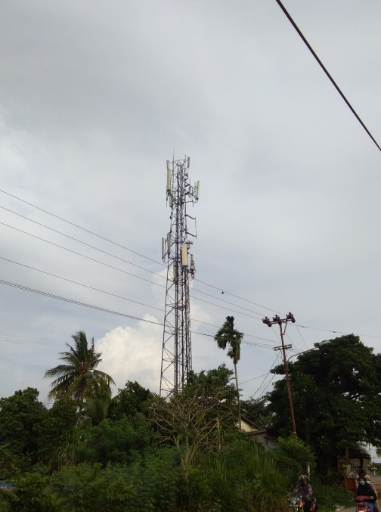
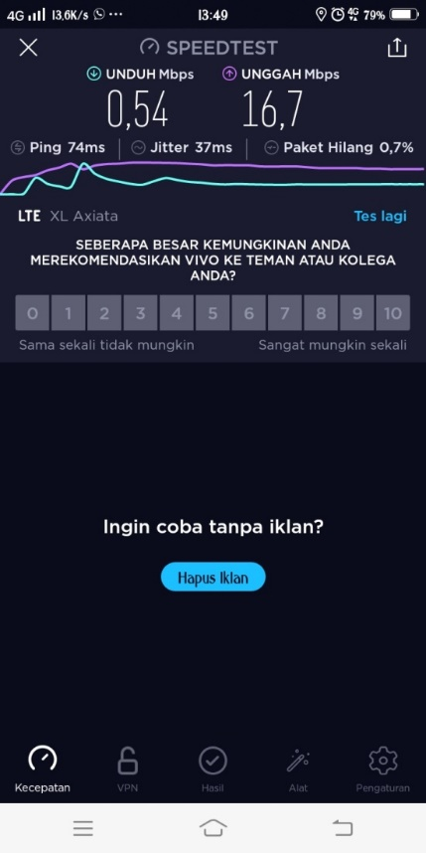
Percobaan 2 XL

Slide 17
Hasil Analisa Provider XL
Dengan provider XL ini kami menguji di daerah Sukabangun II. Kami melakukan percobaan dan mendapat hasil seperti tabel terlampir.
Area | Provider | RSRP | RSRQ | RSSNR | Download | Upload
Sukabangun II ( ~100m dari BTS ) | XL | -76dB | -10dB | 18,0dB | 28,2Mb/s | 19,5Mb/s
Sukabangun II ( ~800m dari BTS ) | XL | -100dB | -12dB | -3,4dB | 0,54Mb/s | 16,7Mb/s

Slide 18

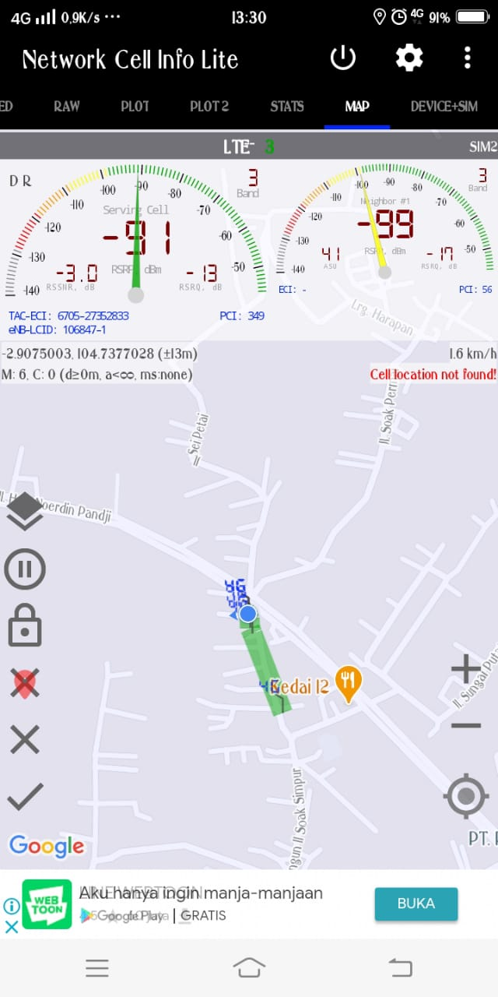
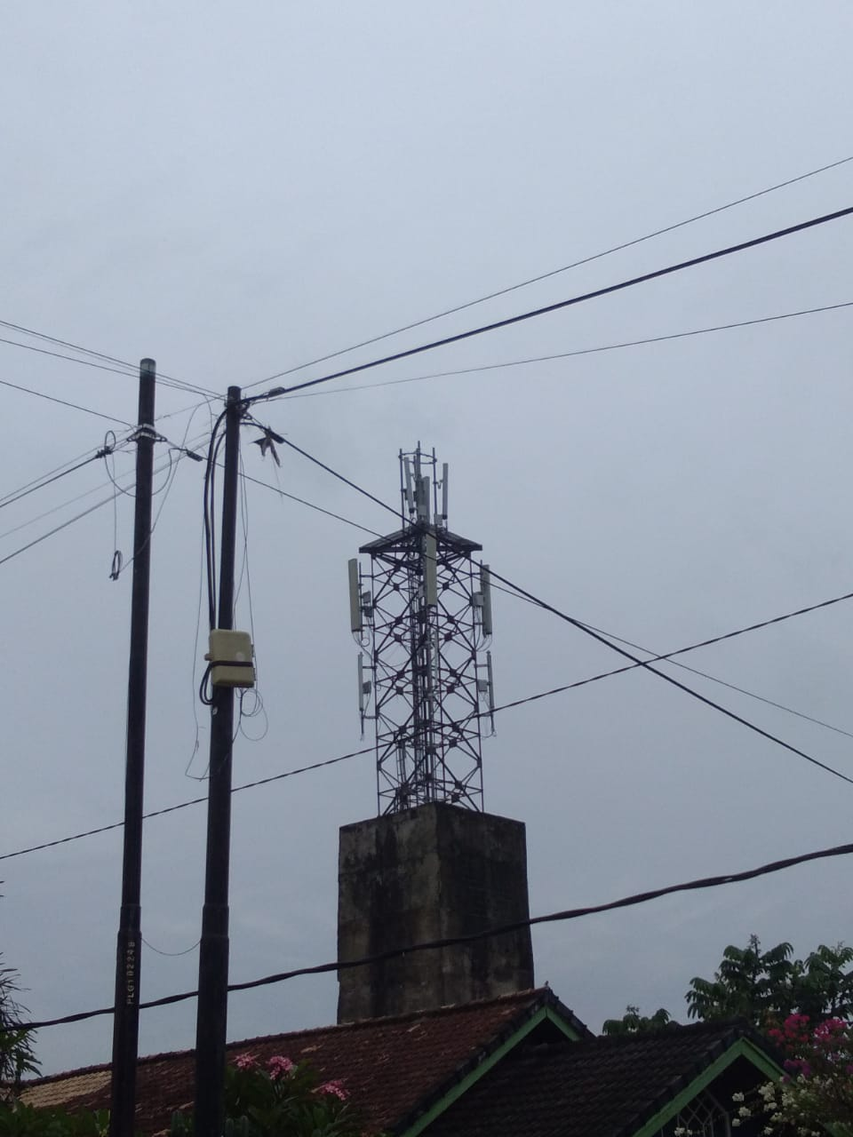
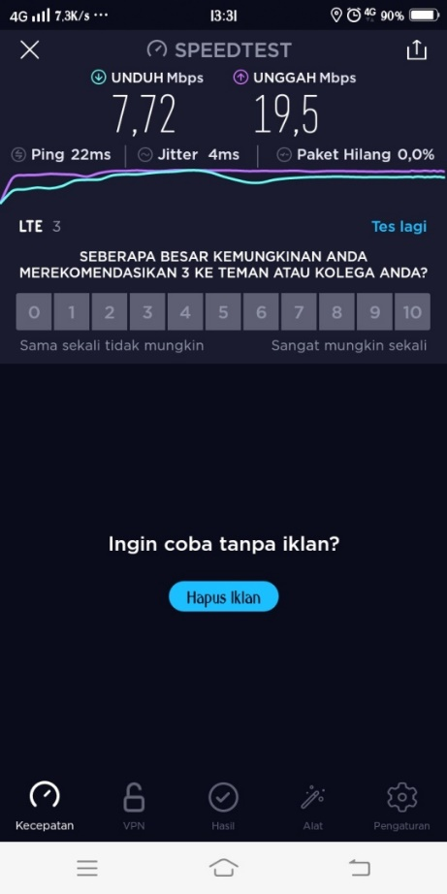
Percobaan 1 TRI

Slide 19
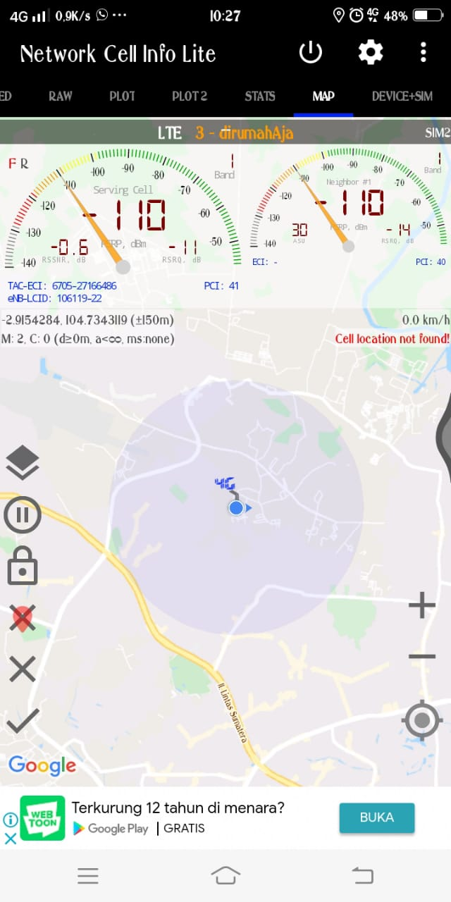
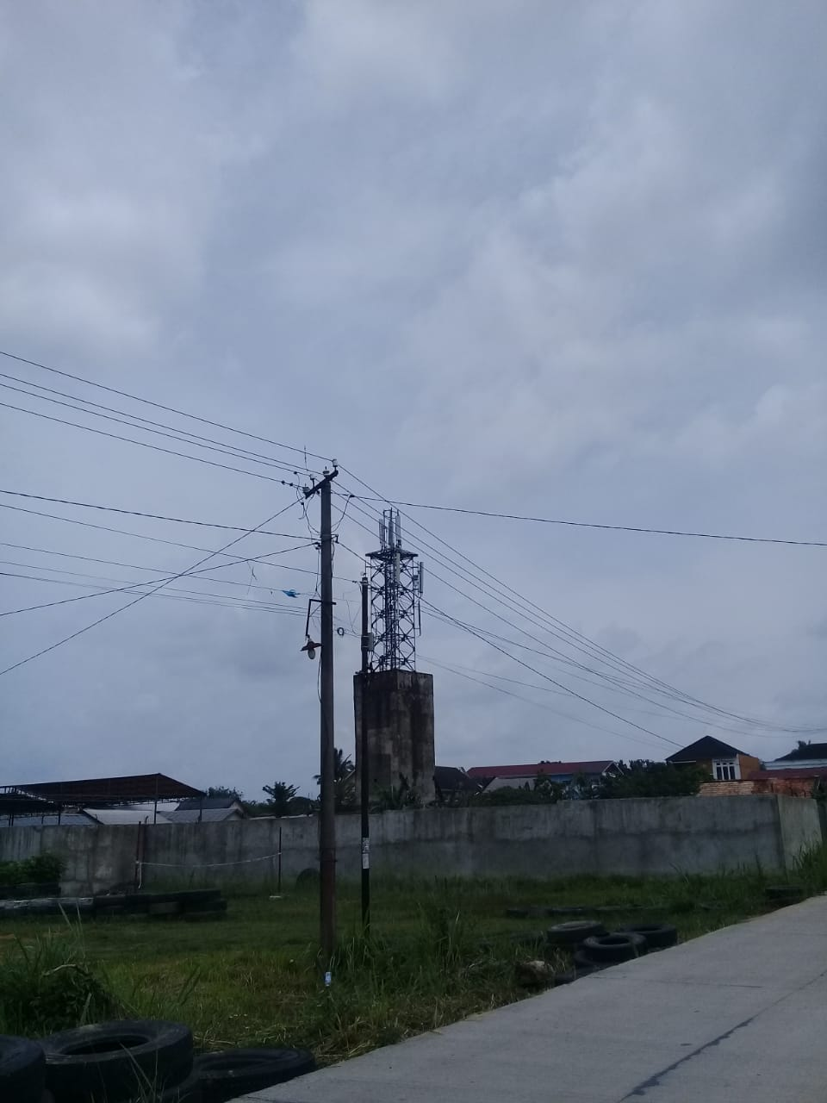
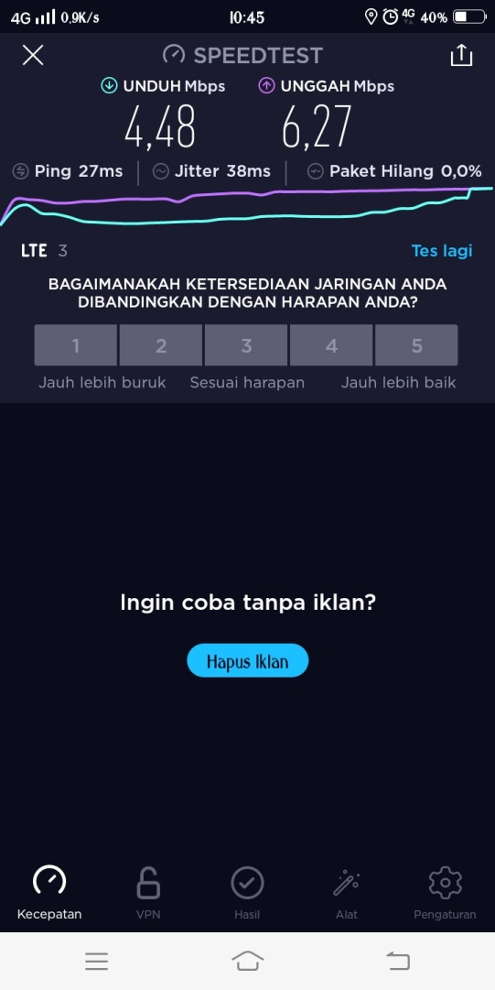
Percobaan 2 TRI

Slide 20
Hasil Analisa Provider TRI
Dengan provider Tri ini kami menguji di daerah Sukabangun II. Kami melakukan percobaan dan mendapat hasil seperti table terlampir.
Area | Provider | RSRP | RSRQ | RSSNR | Download | Upload
Sukabangun II ( ~ 30m dari BTS) | TRI | -91dB | -13dB | -3,0dB | 7,72Mb/s | 19,5Mb/s
Sukabangun II ( ~ 200m dari BTS) | TRI | -100dB | -11dB | -0,6dB | 4,48Mb/s | 6,27Mb/s

Slide 21
Hasil Analisa
Hi!

Slide 22
Hasil Analisa
Dari 2 provider yang kami coba, ternyata menghasilkan nilai yang tidak mengecewakan. Dimana pada angka angka pengukuran dari hasil tersebut masih bisa dikatakan bahwa untuk kualitas jaringan di jarak jauh yang kami coba masing masing provider masih memberikan pengalaman bagus dalam hal pemberian pengalaman komunikasi seluler. Namun perlu dicatat juga kualitas kecepatan internet dari provider banyak dipengaruhi factor lain selain yang ada didalam pengujian kali ini seperti factor cuaca dan jam kerja padat dimana banyak orang yang menggunakan layanan secara bersamaan sehingga pengukuran ini tidak bisa dijadikan acuan tetap, namun jika dilihat dari factor utama masih dapat diketahui bahwa masing masing provider bagus dalam memberikan pelayanan.

Slide 23
Kesimpulan

Slide 24
Kesimpulan
Kesimpulan pada pengujian kali ini ialah jarak memainkan peran penting dalam memberikan kualitas sinyal dan kecepatan transfer data internet. Seperti yang bisa dilihat di tabel pengujian masing masing provider dimana pada jarak jauh dari BTS kecepatan download dan speed cenderung menurun begitu juga dengan aspek lain seperti RSRP, RSRQ dan RSSNR. Diantara 2 provider yang kami uji terbukti XL memberikan performa terbaik dibandingkan dengan 3. Hal ini diambil dari pengujian yang menunjukan data bahwa kecepatan download dan upload serta aspek lain sangatlah bagus di dekat BTS XL dibanding hasil pengujian provider 3 Ketika dekat dengan BTSnya.

Slide 25

Daftar Pustaka
https://media.neliti.com/media/publications/200083-analisa-perbandingan-kuat-sinyal-4g-lte.pdf
https://ainuraulia.blogspot.com/2019/03/parameter-rf-lte-rsrp-sinr-rssi-rsrq-cqi.html
https://teknikelektronika.com/pengertian-signal-to-noise-ratio-snr
PPT “Pengantar Teknik Telekomunikasi Kelompok 5 (Layo)” 2019

Slide 26

TERIMA KASIH

